Slide 1
Současné trendy v korupčním chování a odhad nákladů na daňového poplatníka
Libor Žídek, 19.3.2014

Slide 2
Jak velká je korupce v ČR?
  velká ?
  střední ?
  malá ?

Slide 3
Kolik jste loni dali na úplatcích?

Slide 4
Očividné problémy
statistiky
  divoké agregace – Index vnímání korupce
formulace otázek – korupce velká, malá, střední … ☺
definiční problémy, co se úplatkem myslí; co je korupce …
časové vymezení – setkal jsem se s požadavkem na úplatek? a není jasné, jestli před 30 lety nebo včera…
a v neposlední řadě - lidi neříkají pravdu ☺

Slide 5
Struktura
Co je korupce
Dlouhodobé tendence korupce v ČR
Stav velké a malé korupce
  důraz na stavebnictví
Odhad nákladů na daňového poplatníka

Slide 6
Co je korupce?
zneužití veřejných prostředků pro soukromé účely (Reinert a kol., 2008)
další různé definice …
důležité členění na:
  Velkou korupci - týká centrálních orgánů státní správy a velkého finančního rozsahu
  Drobnou úrovni jednotlivých obyvatel či firem
    např. úplatky pro získání stavebního povolení nebo pro zajištění rychlejšího zápisu do obchodního rejstříku

Slide 7
Co bylo a je úplatek? (procento odpovědí „rozhodně nebo spíše jde o úplatek“)

Slide 8
Struktura
Co je korupce
Dlouhodobé tendence korupce v ČR
Stav velké a malé korupce
  důraz na stavebnictví
Odhad nákladů na daňového poplatníka

Slide 9
studie v roce 1989 - 52% obyvatel Československa připustilo, že dalo v minulém roce úplatek (Fassmann, 2007)
  asi šlo o drobnou korupci
  rozsah velké těžko odhadnutelný (absence svobodného tisku …)
path dependency ?
v průběhu doby hlavně velká

Slide 10
Odpověď na otázku: „V jakých oblastech se nejvíce vyskytuje korupce?“ (%)
GfK, 2003

Slide 11
Struktura
Co je korupce
Dlouhodobé tendence korupce v ČR
Stav velké a malé korupce
  důraz na stavebnictví
Odhad nákladů na daňového poplatníka

Slide 12
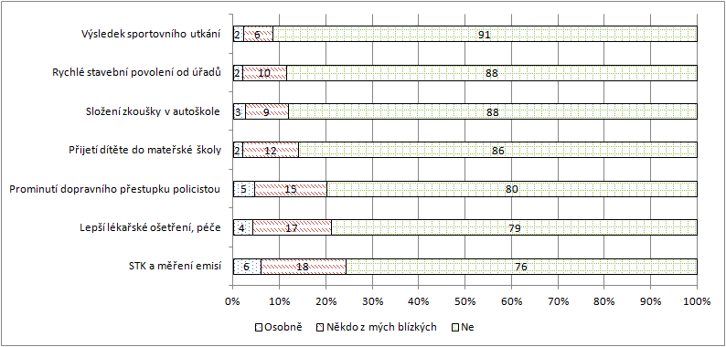
Setkal jste se se situací, kdy Vás někdo požádal o úplatek? (2012)
HAMŠÍK, Korupce a lobby in Korupce Projevy a potírání v České republice a Evropské Unii, 2006

Slide 13
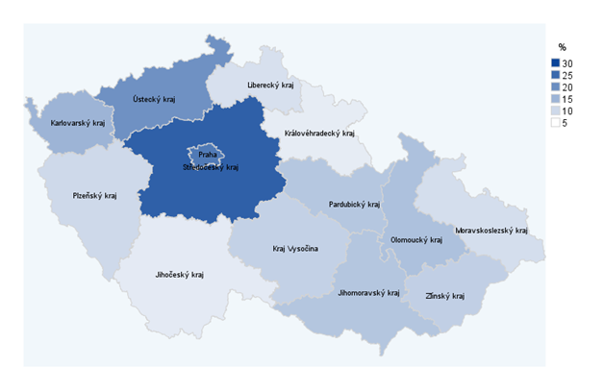
Podíl respondentů, kteří byli osobně požádáni o úplatek dle krajů

Slide 14
Procento respondentů (včetně rodinných příslušníků), kteří uvedli, že v posledních 12 měsících se službou přišli do kontaktu a dali úplatek (%) (2013)
TI: Global Corruption Barometer 2013

Slide 15
Pokračování - Co byl nejvýznamnější důvod k poskytnutí úplatku/ů.
TI: Global Corruption Barometer 2013

Slide 16
Odpověď na otázku: „Korupce je nevyhnutelná. Vždy existovala“
Eurobarometer: Special Eurobarometer 374 - Corruption, 2/2012

Slide 17
Závěr: drobná korupce se od 1989 hodně snížila
Nikdo neví, co korupce přesně je
Češi možná trošku idealističtí ☺
(nejmenovaný zahraniční student)

Slide 18
Struktura
Co je korupce
Dlouhodobé tendence korupce v ČR
Stav velké a malé korupce
  důraz na stavebnictví
Odhad nákladů na daňového poplatníka

Slide 19
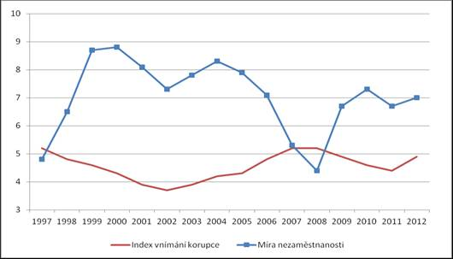
Obecné ukazatele - Vývoj indexu vnímání korupce* a míra nezaměstnanosti v ČR mezi lety 1997 a 2012
– vyšší číslo znamená menší vnímanou korupci
korelace -0,73 :-)

Slide 20
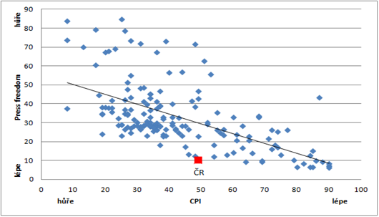
World Press Freedom Index 2013 a Corruption Perception Index (2012)

Slide 21
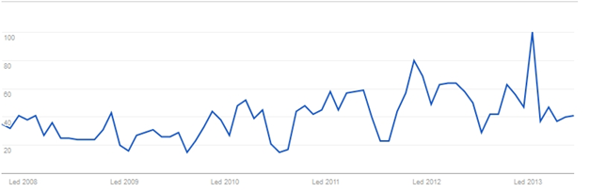
Zájem o vyhledávání slova korupce (100 = nejvyšší zájem o vyhledávání)
Google Trends, 2013

Slide 22
Odpověď na otázku: „Jak jste spokojen s činností policie v České republice“

Slide 23
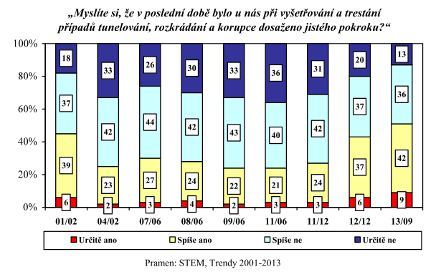

Slide 24
Případová studie – stavebnictví
klasický korupční sektor
2 aspekty
  krize
  změna legislativy

Slide 25
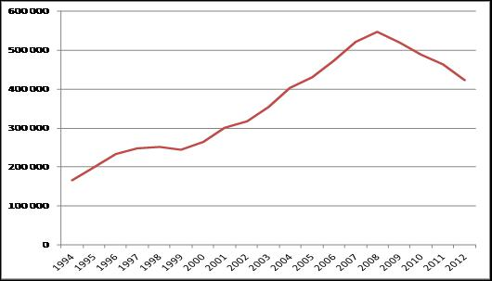
Stavební práce celkem v mil. Kč – běžné ceny

Slide 26
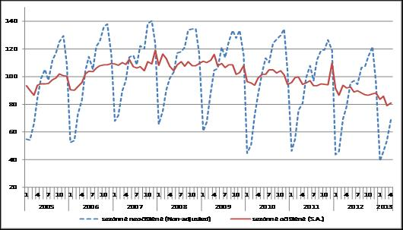
Vývoj stavebnictví v ČR; sezónně očištěný a neočištěný index 2010 = 100, stálé ceny

Slide 27
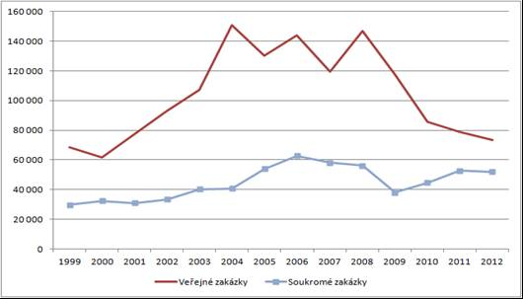
Veřejné a soukromé zakázky pro firmy nad 50 zaměstnanců 1999-2012 v mil. Kč

Slide 28
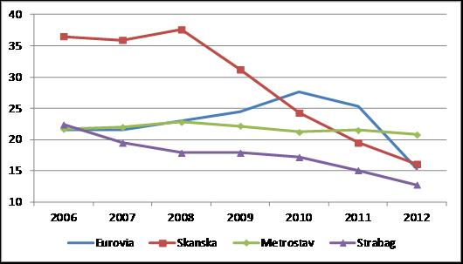
Tržby největších stavebních firem v ČR mezi lety 2006 a 2012 v mld Kč

Slide 29
Ceny stavebních prací
změna legislativy - zákon o veřejných zakázkách z roku 2012.
  určo ne dokonalý, ale menší možnosti
⇨ více se soutěží + nižší ceny
  ceny bývají i o 50% nižší proti předpokládané ceně
    např. rekonstrukce na ESF :-)
    MD normativ za běžný kilometr dálnice 126 mil – proti předchozímu normativu o 25% méně
      zdůvodnění, že lepší rozlišení, proč něco stojí více …
    rekonstrukce D1 – úsek 5 (Šternov – Psáře) EUROVIA CS za 523 milionů - 63,55 % předpokládané ceny
    úsek 9 (Loket- Hořice) se stalo vítězem „Sdružení CPI pro D1“, které nabídlo 624 milionů, což bylo 62,67%

Slide 30
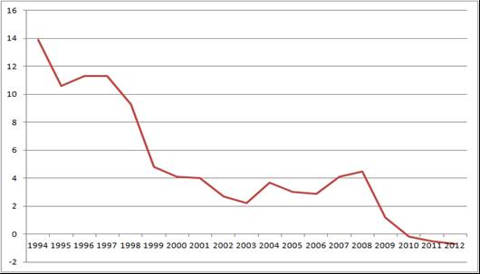
Cenový přírůstek stavebních prací v % (stejné období předchozího roku = 100, průměr od počátku roku)

Slide 31
+ klesá počet velkých firem ve stavebnictví
  bankroty
CEEC jaro 2013
  41% stavebních firem ochotno akceptovat nulovou nebo dokonce zápornou marži
    o 11% bodů více proti 4/2012.
  u velkých firem dokonce 50 % ochotno akceptovat.
napadání výsledků výběrového řízení
  dříve nebývalo :-)
snížená kvalita

Slide 32
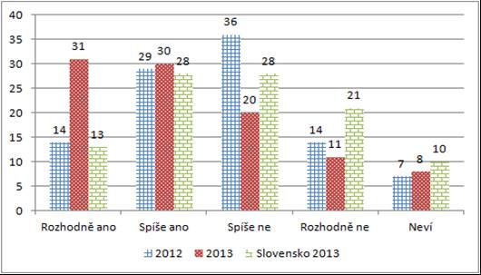
Dopady na korupci?
Odpověď na otázku: „Je možné získat veřejnou zakázku v ČR bez úplatku?“ (podíl firem v %)
CEEC Research, 2013

Slide 33
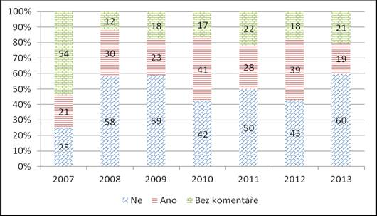
Odpověď na otázku: „Setkala se vaše firma v minulém roce při získávání zakázek s požadavkem na úplatek?“

Slide 34
Struktura
Co je korupce
Dlouhodobé tendence korupce v ČR
Stav velké a malé korupce
  důraz na stavebnictví
Odhad nákladů na daňového poplatníka
  (úvaha :-)

Slide 35
Veřejné výdaje
Většina výdajů mandatorní
  z platu učitelů se toho moc nerozkrade …
Hlavní problém veřejné zakázky
  stavebnictví
  zdravotnictví – přístroje
  armáda …
obecně veřejné zakázky
  snížení objemu
  růst použití hodnotícího kritéria nejnižší nabízené ceny mezi 2010 a 2012 - z 54,9 % na 61 % a na 69 % zakázek
  zvýšení počtu nabídek na zakázku

Slide 36
Rozsah veřejných zakázek v ČR 2007-2012

Slide 37
Btw. armáda
2012 výdaje MO 43 mld Kč = 1,11 % HDP ČR = 3,7 % výdajů státního rozpočtu
  z toho běžné výdaje cca 38 miliard
  kapitálové výdaje 6 miliard
  (více jak 21 miliard tvořily platy, důchody a další mandatorní výdaje).

Slide 38
kolik na daňového poplatníka
Jaroslav Hanák (prezidenta Svazu průmyslu a dopravy) úplatek mezi 7 – 12 % hodnoty zakázky (HN, 13. 7. 2012)
  ztráta musela být vyšší – jinak by se úplatek nevyplatil
  na druhé straně asi ne všechno zkorumpované
tj. odhad v pásmu 5 – 15% všech veřejných zakázek
tj. cca 25 – 75 miliard ročně
tj. cca 0,65 – 2% HDP
tj. cca 1,5 – 4,3% výdajů vládních institucí

Slide 39
alternativní odhady
Janeček (zakladatel fondu proti korupci) 100 mld – nijak nedokládá
Jan Pavel (expert na veřejné zakázky)
  2011 odhadoval neefektivitu ve výši 40-50 mld Kč.
  neefektivita – ne nutně korupce !
  tři roviny vzniku neefektivity
    1. stát často se kupuje něco, co není potřeba;
    2. úředníci a politici neumí zakázku vypsat;
    3. úředníci mají dobrou zkušenost s firmou a chtěli by si ji najmout znovu, což nejde legálně udělat.

Slide 40
Průměrný bezdětný daňový poplatník - hrubá mzda 25 000 Kč
odvádí na daních, sociálním a zdravotním pojištění částku zhruba 5 700 Kč
potom velké zjednodušení!
odhadů korupčních škod na jednotlivého daňového poplatníka - měsíční ztráta je 1,5 % (4,5 %) z 5700 Kč – čili něco mezi 85 a 257 Kč
s dvěma dětmi - na daních 3 470 Kč
  52 a 156 Kč měsíčně

Slide 41
jiná úvaha
celkové škody na všechny obyvatele ČR tj.:
(25 (75) miliard/ 10,5 milionu)/ 12 měsíců = 198,4 (595,2) Kč na osobu a měsíc

Slide 42
Co se s penězi děje?
osobní obohacení vs. financování politických stran
velký Helmut Kohl
tušíte kolik stojí oficiálně např. provoz ODS?

Slide 43
Řekněte, které z následujících institucí jsou podle Vás zasaženy korupcí. Obodujte je pomocí stupnice, kde jednička znamená žádnou korupci, pětka znamená korupci vysokou“, březen 2013

Slide 44
Závěry
1. problémy s definicemi
2. vývoj
  drobná
    skoro nikdo nic nedává ale všeobecné přesvědčení …
    media …
    osobně …
  velká
    náznaky zlepšení – na příkladu stavebnictví
3. náklady na korupci na osobu relativně malé
určitě ne bagatelizace!
  IT nákupy, právní poradenství …
  proč individuální SPZ trvaly tak dlouho?
path dependency – těžko rychlé zlepšení a rozhodně ne eg CPI

